Slide 1
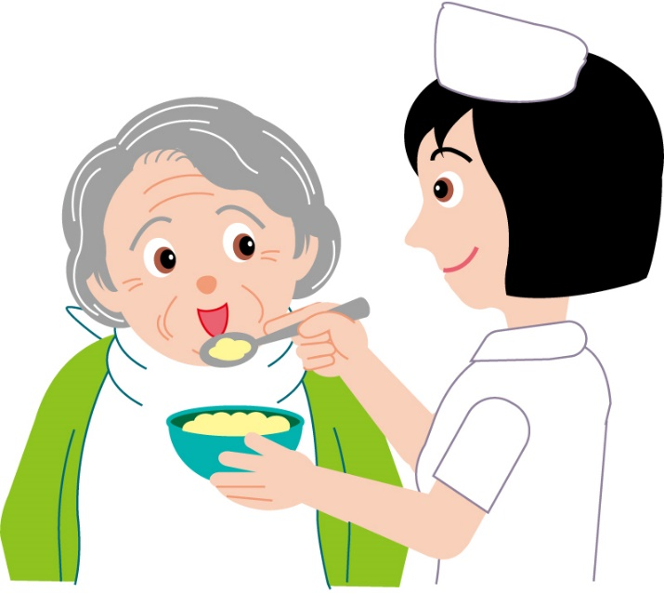
养老护理员的个人防护

Slide 2
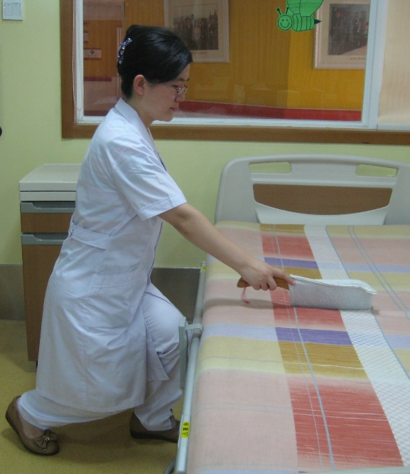
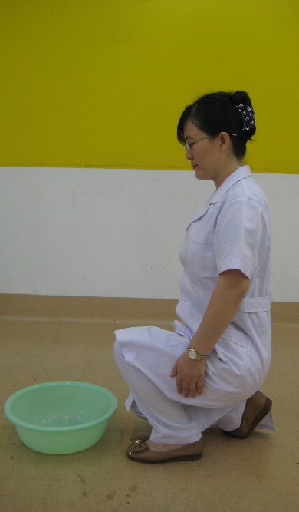
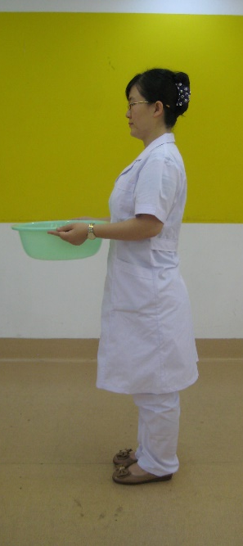
（一）养老护理人员个人防护的几个要点：
身体的防护
操作时遵循节力原则
用一些照护用品
注意自身的身体健康

Slide 3
（一）养老护理人员个人防护的几个要点：
心理的防护
不在乎他人的眼光
找一个照护同伴
一家人一起商量
时常去转换一下心情
要有自己原则

Slide 4
（二）同时还要注重心理防线的建设工作
1
对老年人要宽容
2
与家人携手

